Slide 1







Slide 2




Xưa kia, ở một vương quốc xa thật xa bỗng xuất hiện một con rồng hung ác. Nó đã cướp đi nàng công chúa xinh đẹp và giam cầm nàng trong tòa tháp cao chót vót.
Một ngày nọ, chàng hoàng tử bạch mã đến với quyết tâm đánh bại con rồng hung ác ấy và giải cứu nàng công chúa. Nhưng để giúp nàng, chàng đã phải trải qua rất nhiều thử thách khó khăn.
Nắm được quy tắc tính diện tích xung quanh và diện tích toàn phần của hình lập phương.
Vận dụng để giải các bài toán có liên quan

Slide 3



Slide 4


Slide 5



Để cứu được công chúa thì hoàng tử phải giải mã được chiếc hòm vàng này để lấy chiều khóa mở cửa lâu đài.

Slide 6


KHÁM
PHÁ
KHÁM
PHÁ

Slide 7
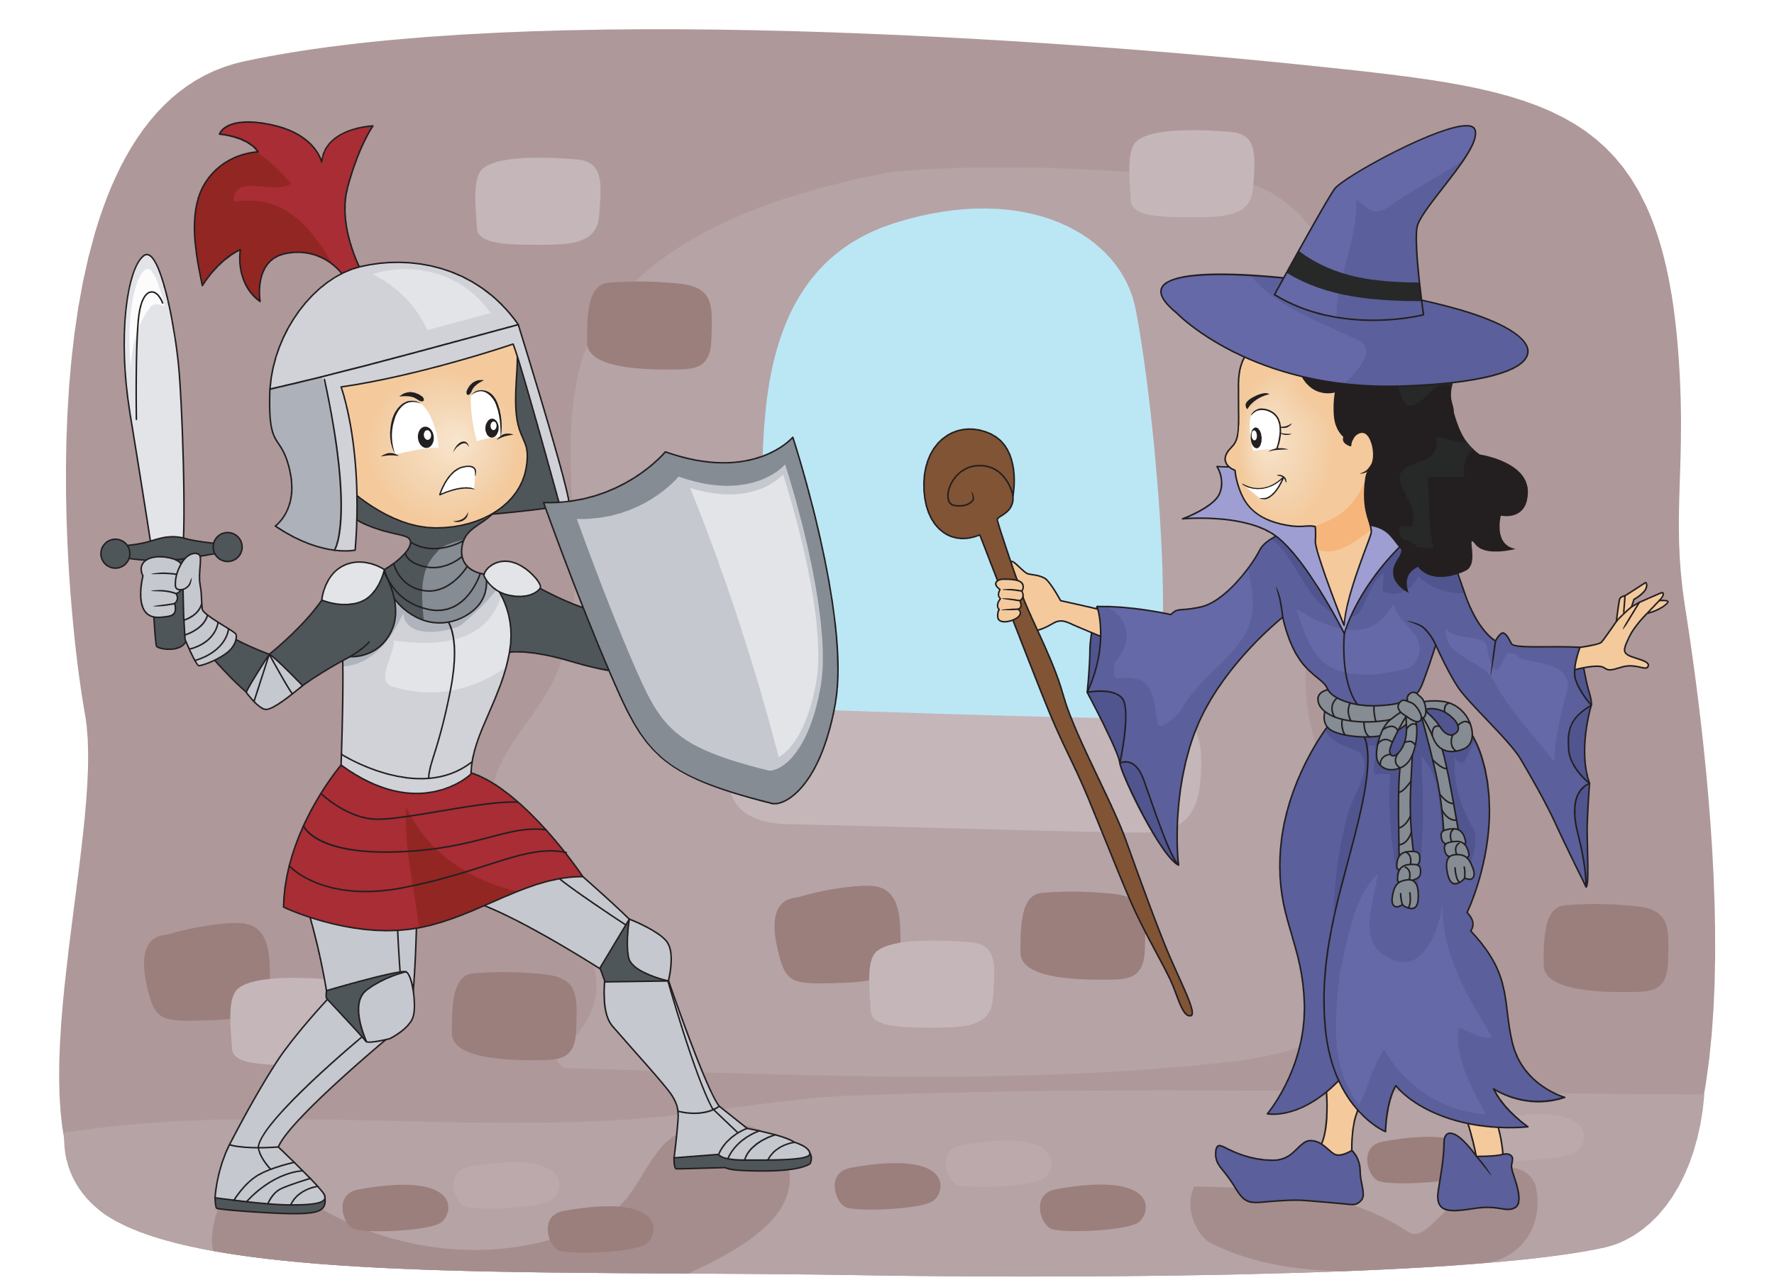

Để lấy được hòm khóa của ta đâu có dễ?

Slide 8


Trong lúc hoàng tử nghĩ cách đánh lừa mụ phù thủy. Các bạn hãy giúp hoàng tử giải mã, tìm mật mã của chiếc hòm chìa khóa này nhé!

Slide 9


Slide 10


1. Diện tích xung quanh, diện tích toàn phần của hình hộp chữ nhật.

Slide 11
HÌNH HỘP CHỮ NHẬT
chiều cao
chiều rộng
chiều dài
- Có 6 mặt là hình chữ nhật.
- Diện tích xung quanh của hình hộp chữ nhật là tổng diện tích bốn mặt bên của hình hộp chữ nhật.
- Diện tích toàn phần của hình hộp chữ nhật là tổng diện tích xung quanh và diện tích hai đáy.

Slide 12
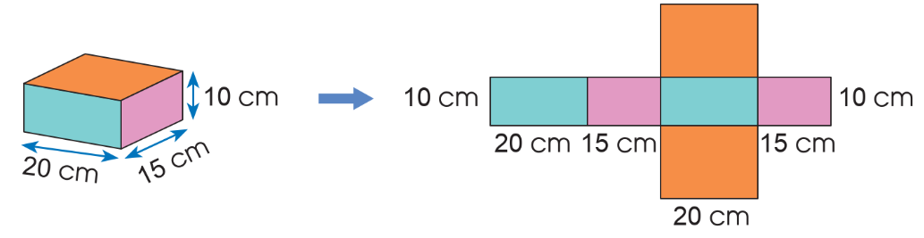
Ví dụ: Cho hình hộp chữ nhật có chiều dài 20 cm, chiều rộng 15 cm và chiều cao 10 cm. Tính diện tích xung quanh, diện tích toàn phần của hình hộp chữ nhật đó.

Slide 13
Quan sát hình hộp chữ nhật và hình khai triển trên đây ta thấy:
a) Diện tích xung quanh của hình hộp chữ nhật bằng diện tích của hình chữ nhật có:
Chiều dài là: 20 + 15 +20 + 15 = 70 (cm) (tức là bằng chu vi mặt đáy hình hộp);
Chiều rộng là 10 cm (tức là bằng chiều cao hình hộp).
Diện tích xung quanh của hình hộp chữ nhật đó là:
70 × 10 = 700 (cm²)
Muốn tính diện tích xung quanh của hình hộp chữ nhật, ta lấy chu vi mặt đáy nhân với chiều cao (cùng một đơn vị đo).

Slide 14
b) Diện tích toàn phần của hình hộp chữ nhật bằng tổng diện tích xung quanh và diện tích hai đáy.
Ta có:
Diện tích một mặt đáy của hình hộp chữ nhật đó là:
20 × 15 = 300 (cm²)
Diện tích toàn phần của hình hộp chữ nhật đó là:
700 + 300 × 2 = 1 300 (cm²)
Muốn tính diện tích toàn phần của hình hộp chữ nhật, ta tính tổng diện tích xung quanh và diện tích hai đáy của hình hộp chữ nhật đó.

Slide 15

1. Diện tích xung quanh, diện tích toàn phần của hình lập phương

Slide 16
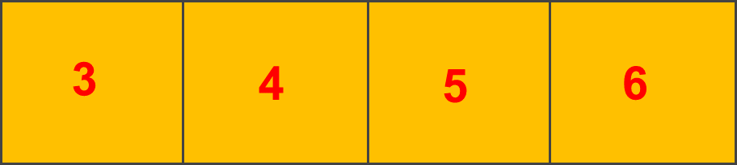
DIỆN TÍCH XUNG QUANH CỦA HÌNH LẬP PHƯƠNG
1
1
4
3
6
5
3
4
5
6
2
a
2
a
Diện tích xung quanh của hình lập phương bằng diện tích một mặt nhân 4
S_{xq} = (a x a) x 4

Slide 17
DIỆN TÍCH TOÀN PHẦN CỦA HÌNH LẬP PHƯƠNG
1
1
4
3
6
5
3
4
5
6
2
2
a
Diện tích toàn phần của hình lập phương bằng diện tích một mặt nhân 6
S_{tp} = (a x a) x 6

Slide 18
Diện tích xung quanh của hình lập phương bằng diện tích một mặt nhân 4.
a
S_{xq} = (a x a) x 4
a
a
Diện tích toàn phần của hình lập phương bằng diện tích một mặt nhân 6.
S_{tp} = (a x a) x 6

Slide 19
Ví dụ: Tính diện tích xung quanh và diện tích toàn phần của hình lập phương có cạnh là 5 cm.
Bài giải
Diện tích xung quanh của hình lập phương đó là:
(5 x 5) x 4 = 100 (cm²)
5cm
Diện tích toàn phần của hình lập phương đó là:
(5 x 5) x 6 = 150 (cm²)
5cm
5cm
Đáp sô: 100 cm²
150 cm²

Slide 20



Slide 21


Slide 22


Slide 23
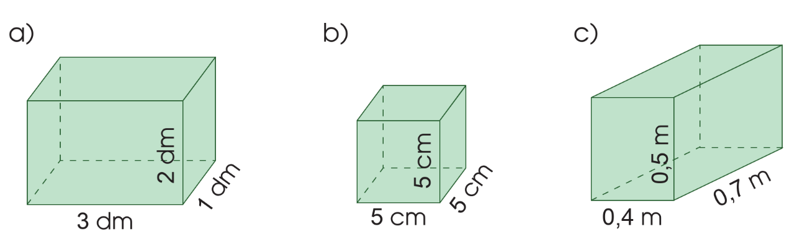

Bài 1: Tính diện tích xung quanh và diện tích toàn phần của mỗi hình sau:

Slide 24
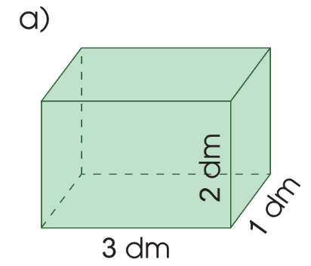
Diện tích xung quanh là:
(3 + 1) x 2 x 2 = 16 (dm²)
Diện tích toàn phần là:
16 + (2 x 3 x 1) = 22 (dm²)

Slide 25
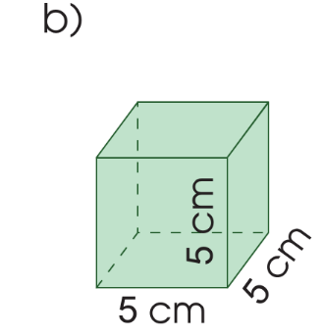
Diện tích xung quanh là:
5 x 5 x 4 = 100 (cm²)
Diện tích toàn phần là:
5 x 5 x 6 = 150 (cm²)

Slide 26
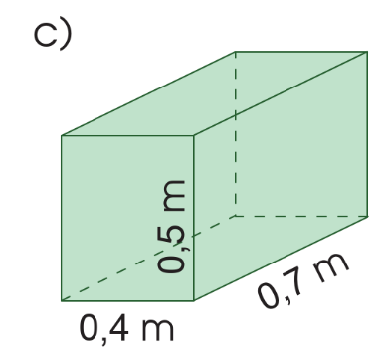
Diện tích xung quanh là:
(0,7 + 0,4) x 2 x 0,5 = 1,1 (m²)
Diện tích một mặt đáy là:
0,7 x 0,4 = 0,28 (m²)
Diện tích toàn phần là:
1,1 + 0,28 x 2 = 1,66 (m²)

Slide 27




Slide 28

Cảm ơn các bạn đã giúp mình!

Slide 29
Dặn dò:
1. Học thuộc quy tắc tính diện tích xung quanh và diện tích toàn phần của hình lập phương.
2. Chuẩn bị bài sau : Luyện tập

